Slide 1
Was hat sich geändert?
17.07.2023

Slide 2
To-Dos
Markdown „Manual“ → Installation, etc. ^{[1]}
Komponentendiagramm ^{[1]}
Beschreibungen
Erweitern
GTest besser verstehen
Eignen kleinen Test
Log-Dateien anlegen

Slide 3
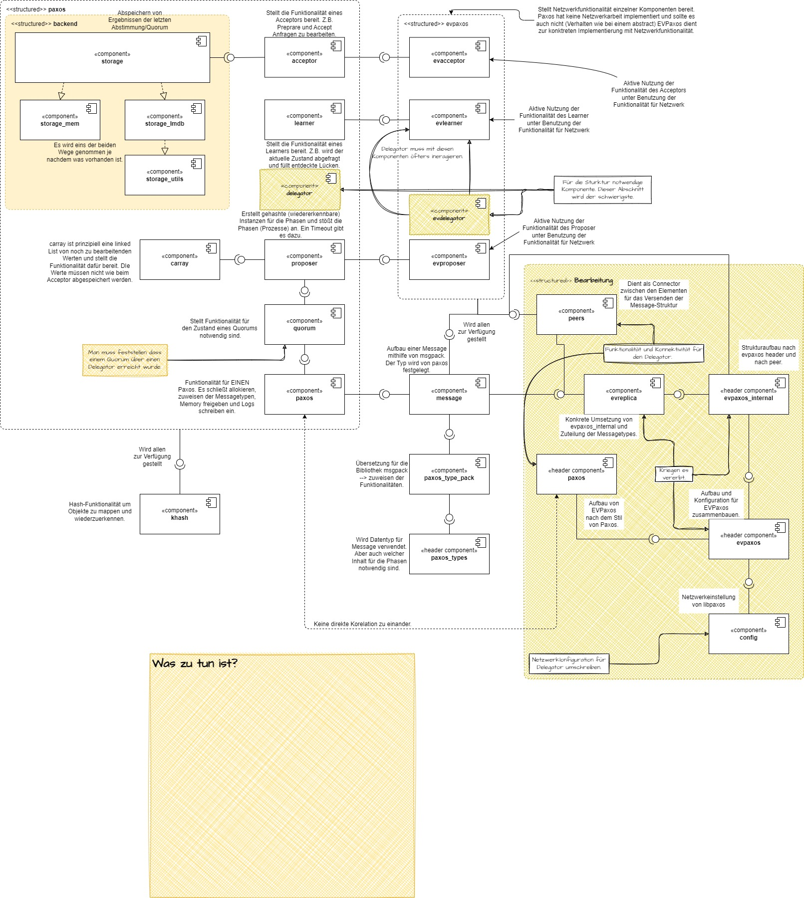
Komponenten- diagramm

Slide 4
Testen
CTest
Unterschiedliche Rechner anderes Verhalten
SegFault
Log-File
Erstellen ohne Probleme

